Slide 1





初解微信小程序产品形态
分享人：杨胜凯
2017.11.27
Notes:
今天主要从产品角度说一下微信小程序

Slide 2



1. 小程序是什么
2. 小程序的特点
3. 小程序使用场景、传播途径
4. 案例分析
Notes:
下面将从四个方面进行介绍，分别是
1.####
2.####
3.####
4.####

Slide 3
1. 小程序是什么

Slide 4
追溯：从PC时代到移动互联网
在PC时代有一个伟大的发明：WWW
网页是方便的，用户在浏览器中输入网址访问能获取信息或使用某种服务
移动互联网时代依赖于智能手机和APP
只要手机可以联网，打开APP就可以使用某种服务，很少使用浏览器

Slide 5
追溯：从PC时代到移动互联网
如何方便快捷地把服务线上化？
公众号：
通过关注公众号，可以获得一个获取信息和使用服务的入口，同时方便商家推广运营和召回用户。
点餐场景：
打开浏览器输网址？？？
下载个APP？？？
但是，不管是打开网址还是打开APP，对服务都是直达的，而公众号只是线上服务的媒介。
Notes:
打开浏览器输网址 不友好
下载APP 麻烦

Slide 6
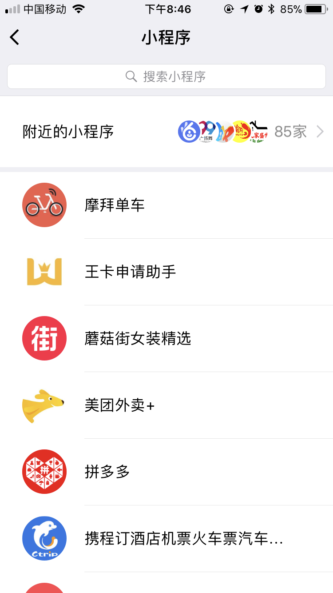

微信小程序是一款在微信APP内部使用的应用程序，无需下载安装即可使用。是继公众号、服务号、企业号之后微信生态体系中又一服务形态。
2016年1月11日，张小龙指出越来越多的产品基于公众号进行开发，因为开发、获取新用户和传播成本很低，出于对这种优势的发扬，微信内部正在研究一种新的形态-小程序；
2016年9月21日，微信小程序开启内测；
2017年1月9日正式上线。
Notes:
左侧是小程序的历史使用记录列表
在小程序发布的时候 张小龙在介绍小程序的时候也提到：
不应该只是停留在订阅号或者公众号，不应该只是提供一种订阅能力，一种推送能力，而是应该提供更多新的能力，这种新的能力更加像一种应用程序的能力

Slide 7
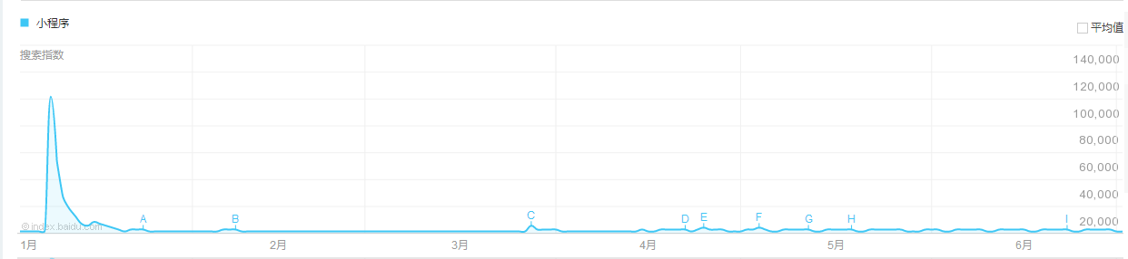
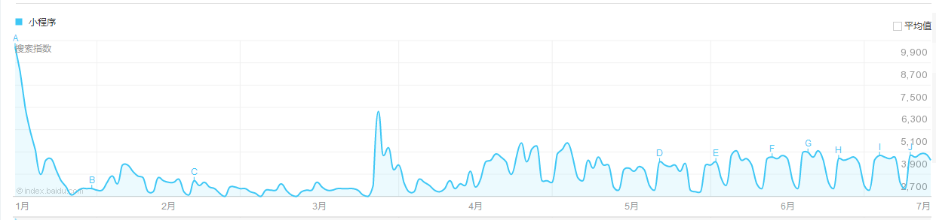
数据来源：百度指数
Notes:
上面的图是整个上半年小程序关键词的搜索指数，峰值点即为小程序1月9日发布
通过下面的图可以看出在Q1季度小程序出现了沉寂
3月到4月之间的峰值点是小程序发布了几大关键功能，其中就包括放开了开发者权限，支持个人用户开发。并且发布了与公众号相关的几大功能。

Slide 8
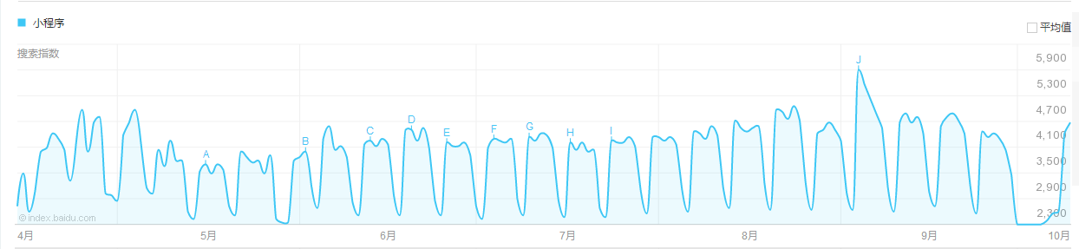
数据来源：百度指数
1月9日，上线前小程序已有分享、模板消息、客服消息、扫一扫、带参数二维码等功能。
3月27日，增加个人开发者可申请小程序、公众号自定义菜单点击可打开相关小程序、公众号模版消息可打开相关小程序、公众号关联小程序时，可选择给粉丝下发通知、移动App可分享小程序页面、扫描普通链接二维码可打开小程序等功能。
后面还陆续支持了公众号群发文章支持添加小程序、开发群相关能力、附近的小程序、文字/图片打开小程序、小程序打开小程序、星标、强化LBS、虚拟物品购买、后台运维中心的等等（具体可以翻阅“微信公众平台”公众号的历史文章）。
注：阿拉丁为首家小程序统计平台
https://www.aldwx.com/
Notes:
从4月份开始到现在相对于Q1季度有了起色，而且每个月都差不多有两次以上的功能更新迭代
从1月9日开始。。。。。

Slide 9
2. 小程序的特点

Slide 10
特点：
1.借助微信app平台，大流量
2.无需下载 ，即开即用、用完即走
3.开发、推广成本更低，使拥有者更集中于推广运营
4.体验比网站好，比下载APP更便捷
和公众号的关系：
两者是相互独立的，公众号的属性主要集中于运营推广，而小程序之所以叫程序更多的应该是有功能属性，所以在某些场景中公众号和小程序应该是相辅相成的关系。
Notes:
首先是小程序的特点，
1，2点相对于用户
怎么理解用完即走：微信也是一个工具，所以微信的目的也是帮助用户用最高效的方法去完成它的任务。什么是最高效的方法？就是用最短的时间去完成任务，也就是说一旦用户完成了它的任务，它就应该去做别的事情，而不是停留在产品里面，这就是用完即走的含义。
3点相对于拥有者
4实现了服务直达
其次是公众号。。。。。

Slide 11
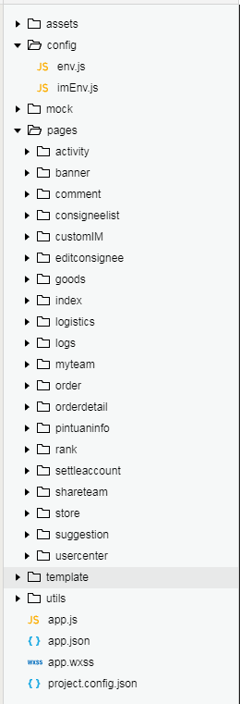
小程序基本开发
config: 全局配置文件包
pages: 页面包
app.js: 在小程序启动时执行，整个生命周期执行性一次
app.wxss: 配置全局公共样式
app.json: 配置管理小程序的页面形态、tabBar等
Notes:
简单说一下小程序的开发
独有的开发者工具，

Slide 12
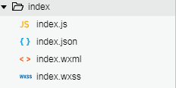
小程序基本开发
index.js: 负责该页面上的逻辑，js代码+官方API
index.wxml: 绑定数据，渲染页面；wx官方标签，不同于HTML
index.wxss: 页面样式，和CSS大致一样
index.json: 负责页面配置，导航栏相关、窗口背景色、下拉等。
官方API支持：
网络Request（异步）、上传下载、WebSocket
操作本地图片、录音、操作音频/视频
操作本地文件
地理位置/地图控件
操作设备信息（系统信息、网络状态、蓝牙、拨打电话、罗盘等）
开放接口（登录、授权、支付、模板消息、客服消息、生物认证（目前只有指纹识别）、生成二维码、卡券等）
小程序运营数据接口、自定义埋点上报
......
Notes:
具体到某个page中
Wxss不支持导入本地背景图
网络通信
本地图片的读取保存，音频的录制和播放控制，后台播放器中音乐的控制，背景音乐播放管理，视频的选取和播放
文件的保存、读取、打开
设备：扫码、剪切板、屏幕亮度、截屏事件、震动 、保存手机联系人、等
Ibeacon一项低耗能蓝牙技术技术，工作原理类似之前的蓝牙技术，由iBeacon发射信号，IOS设备定位接受，反馈信号。
界面操作：交互反馈、导航条、页面跳转、置顶、下拉刷新、绘图相关。
待发布的新能力
实时视频的发布 和 实时视频的播放

Slide 13
小程序的坑和填坑
不支持cookie
页面栈最多为5个
不支持直接分享朋友圈
安装包必须<2M
初期小程序功能迭代快且官方不向下兼容
在做营销活动时不如H5灵活，现在虽然支持打开url，但是作用有限
真机和开发工具调试样式有差异
只支持连接一个WebSocket
......
Notes:
不支持cookie-所有要用的和服务器交互信息，用户信息、session_id、token等都需要存本地，在进行request请求时带上
页面栈最多支持5个，对于一些存在反复的页面，最好是在跳出该页面时直接从页面栈中去除，比如 从商品详情页到店铺页，再从店铺页再到商品详情页，这个过程中，从店铺页再到商品详情页就可以直接把店铺页直接去除，防止占用页面栈空间
不支持直接分享到朋友圈-可以通过生成带二维码的图片然后做分享，有一些第三方库也可以支持完成
安装包小于2M-本地基本不能存图片，页面填充图全部用网络图片或者Base64转码替代。第一次打开是需要下载包的，更新时也需要下载包。热启动和冷启动
功能迭代-版本问题-到目前为止，ios平台就有7个版本的基础库是有用户使用的，android有8个，对于一些wx官方的api接口要做兼容，

Slide 14
3. 小程序使用场景、传播途径

Slide 15
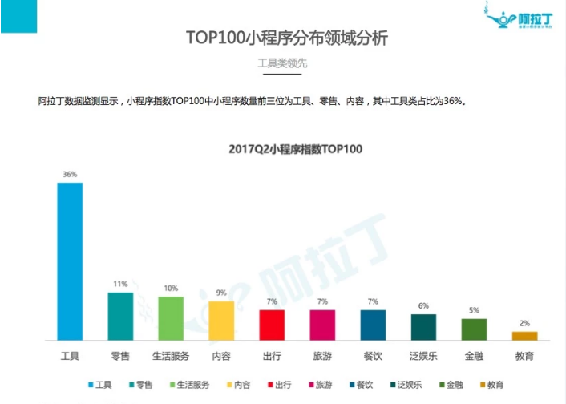
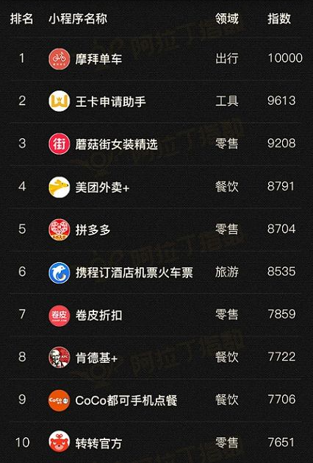
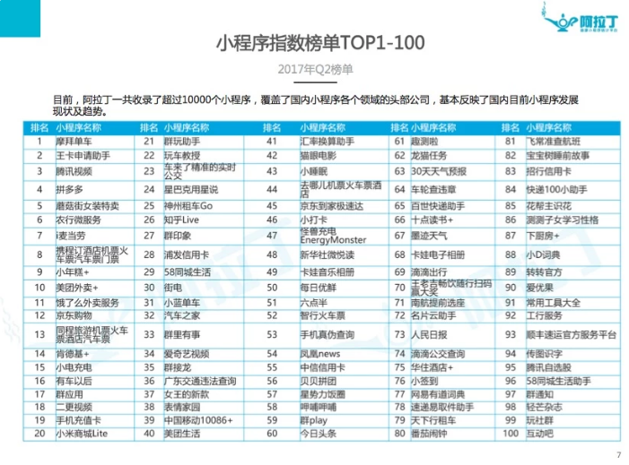
数据来源：阿拉丁小程序统计平台
Notes:
不仅仅面向的是互联网企业
更重要的是线下场景和传统企业

Slide 16
来一波数据（Q2季度）
1.榜单TOP100中类型排名前三位的为工具类（36%）、零售（11%）、生活服务（10%）
2.榜单TOP10中有6个都是泛电商类型
3.以麦当劳为例，在所有新增用户中，通过“附近的小程序”入口进入的比例达到23%。目前基于LBS（地理位置服务）获客，占到小程序拉新场景中的19.06%
4.据统计，目前微信小程序的入口已有41个
数据来源：阿拉丁小程序统计平台

Slide 17
所以结合前面的数据我们可以总结出：
头部APP的关键服务&
长尾APP的替代
高频线下生活服务
社交电商
高频应用工具
O2O
线下商家服务
Notes:
小程序应用场景主要集中于
高频线下生活服务---共享单车、外卖、旅行
线下商家服务---传统的商家实体店铺
和APP相比 小程序应用于头部APP的关键服务&长尾APP的替代

Slide 18
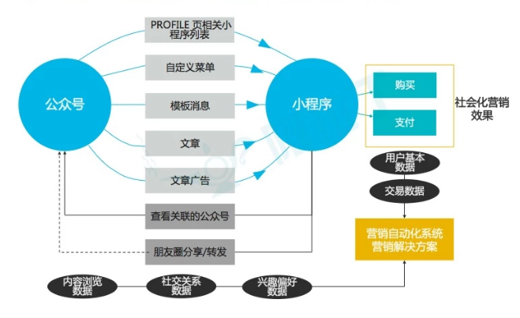
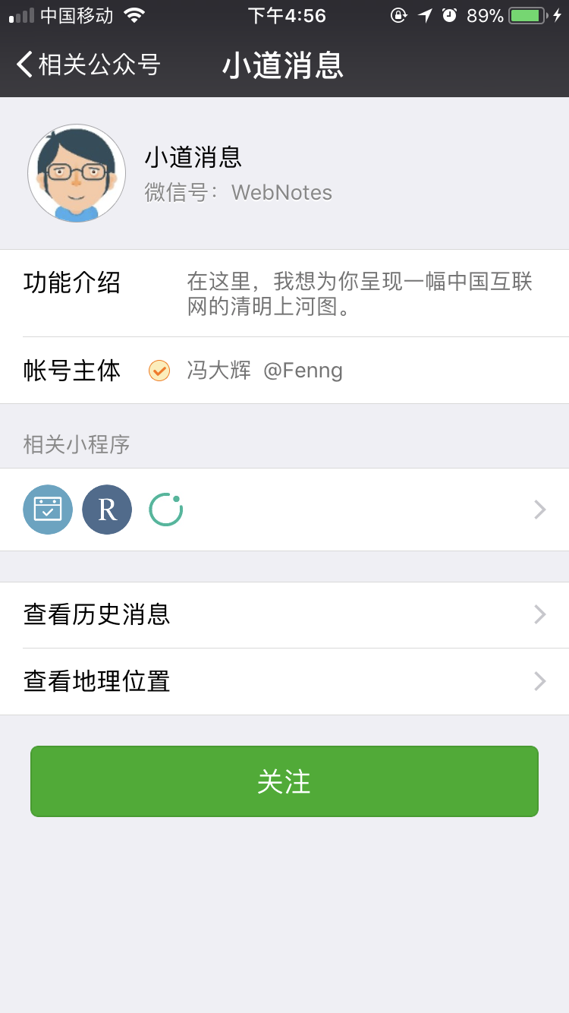
公众号和小程序联动进行社会化营销
图片来源：阿拉丁小程序统计平台
Notes:
通过公众号对小程序进行引流，最终达到用户在小程序内的购买支付、
结合公众号相关的数据 和 用户在小程序中的表现 使营销达到更好的效果

Slide 19
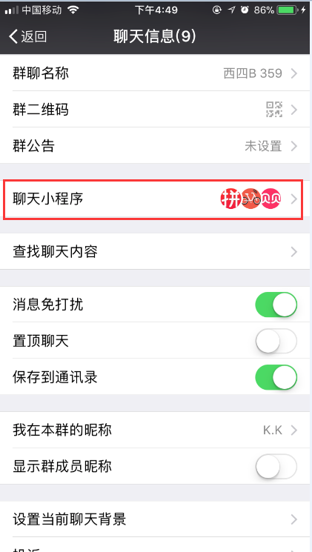
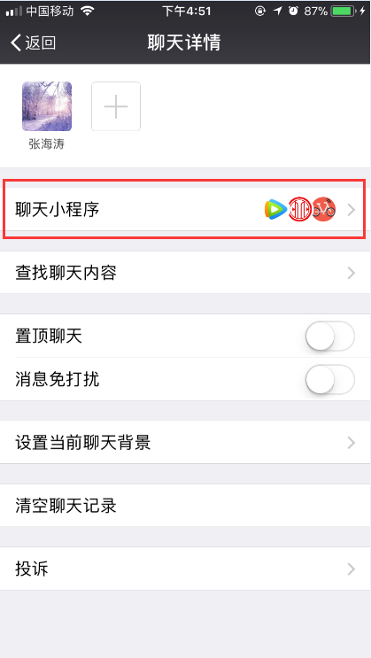
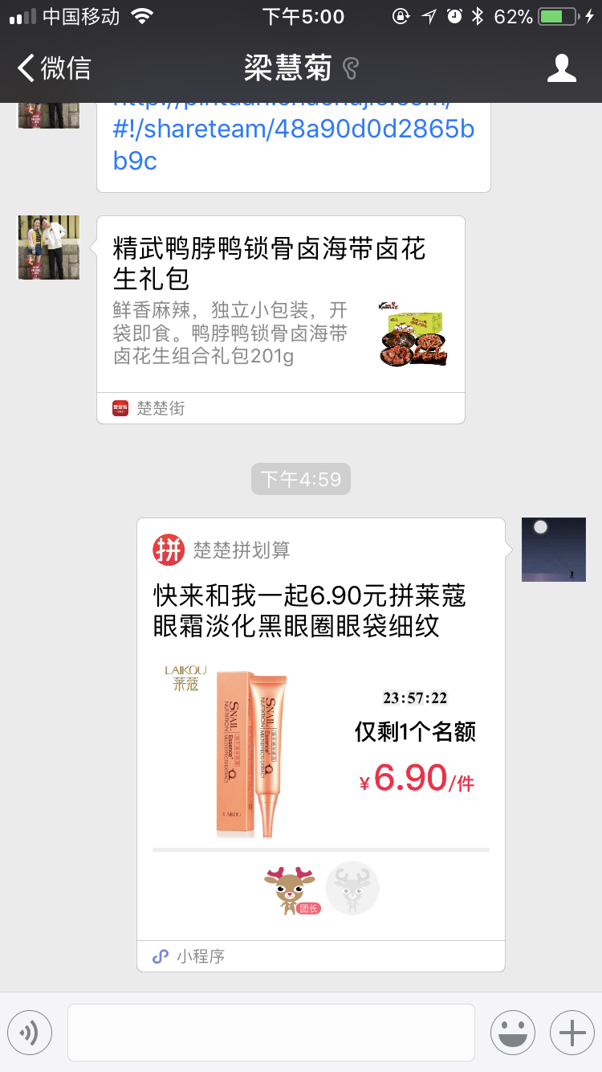
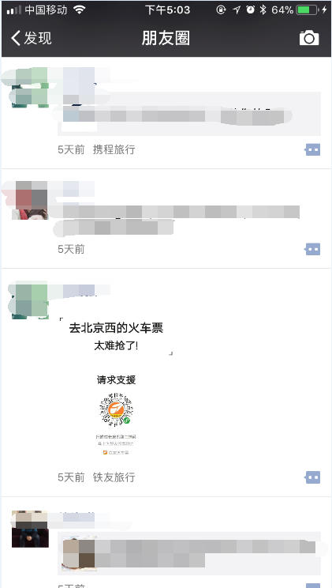
社交和小程序联动进行推广
Notes:
通过在群聊、单聊中存留小程序历史记录、分享小程序、朋友圈分享 来对小程序进行推广扩散

Slide 20
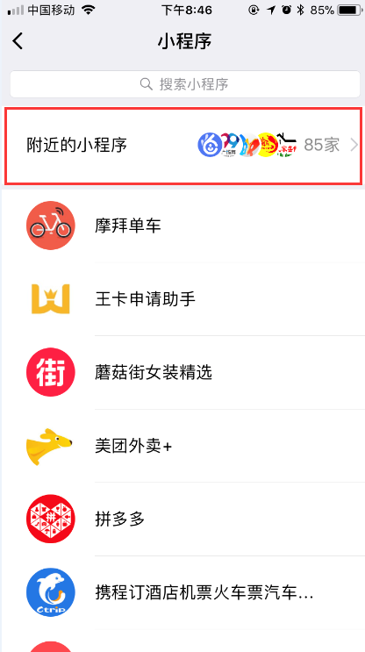
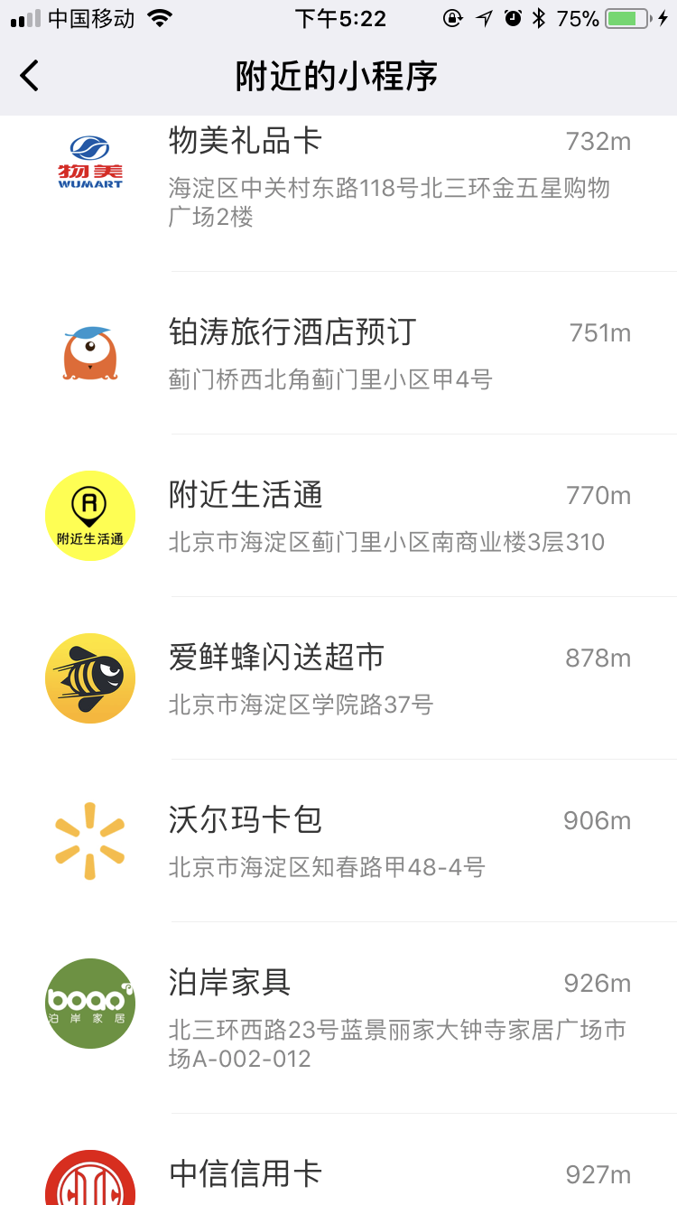
基于LBS（Location Based Service）的线下商家服务
通过小程序+LBS可以扩大线下商家的服务范围，以相对较低的成本获取新客，刺激存量客户的高频消费
Notes:
LBS 基于位置的服务

Slide 21
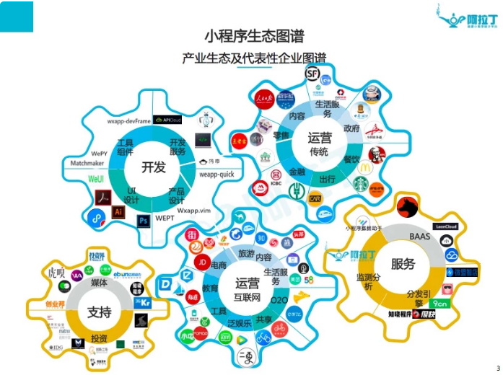
小程序生态图谱
注：
BaaS 区块链即服务
分发引擎 小程序汇总点
图片来源：阿拉丁小程序统计平台
Notes:
到目前位置，小程序的生态体系已经形成
5大方面

Slide 22
4. 案例分析
（小程序+社交+电商）
本节内容参考自:
https://mp.weixin.qq.com/s/7t5eUCiJD2eL4I23K9F14w

Slide 23
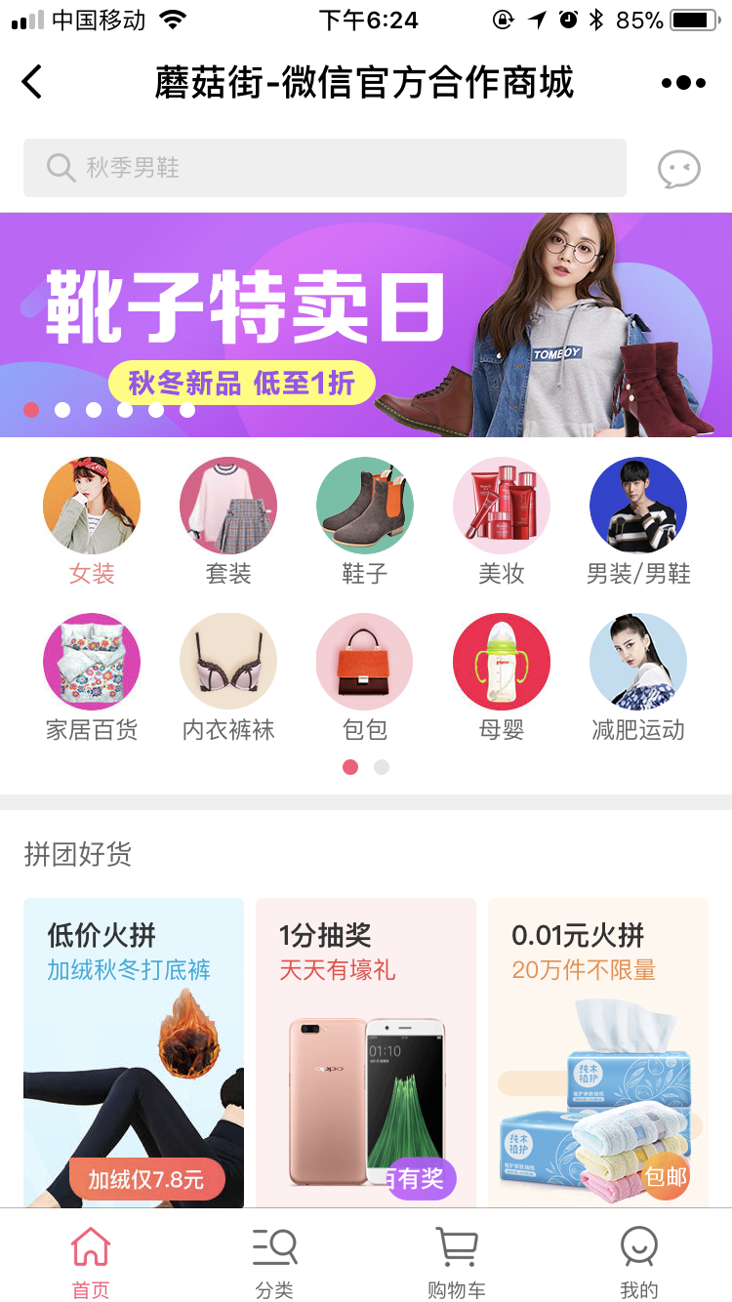
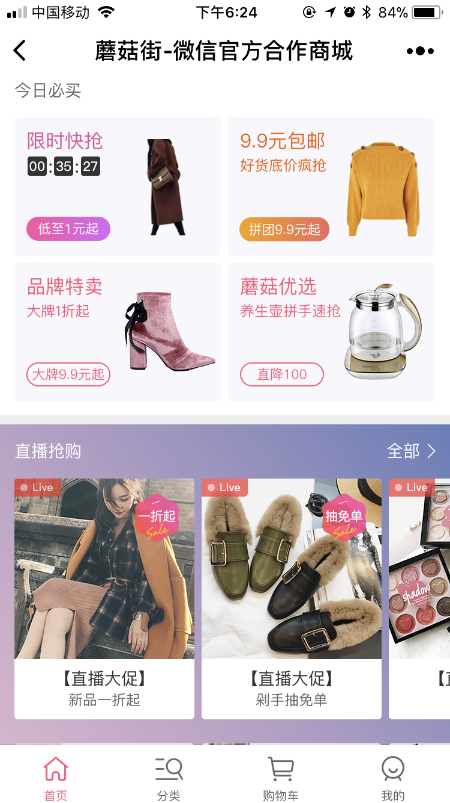
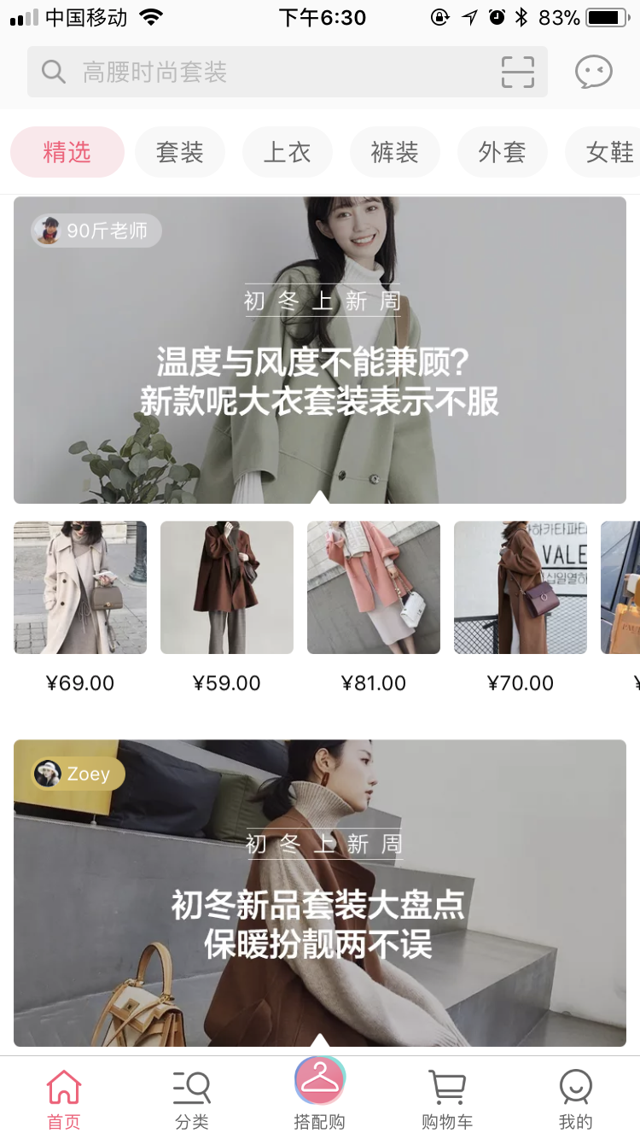
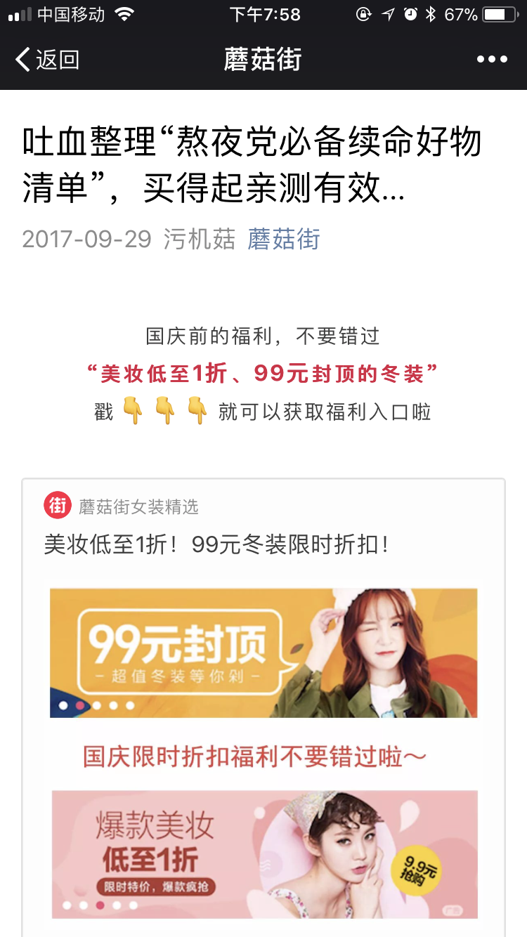
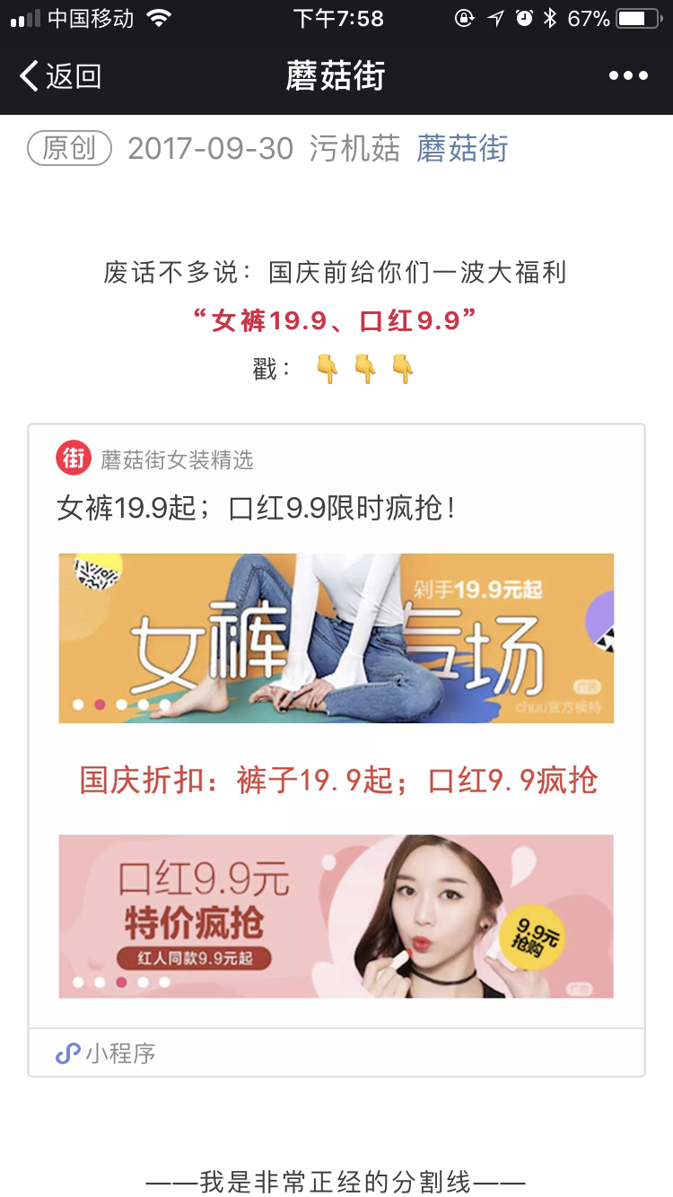
蘑菇街小程序-首页
购买转化率是APP的2倍
蘑菇街对小程序的定位是：“既是独立于APP的新战场，更是原先业务的延伸”，“以快为本”“即看即买，即买即走”。在首页上提供简单直接的入口，去除内容导购模块。但是把这种模式转化成了在公众号文章中添加小程序卡片。
Notes:
从6.24发布到8.13
一个半月，新客数量突破300万；
今年双 11 ，蘑菇街单件商品经微信分享后快速裂变，打开了分享链接的最高的商品 打开人数109455 人；小程序中有 44% 的成交用户，来自于微信好友分享；小程序内新客成交占比达到蘑菇街 APP 的 4.2 倍；小程序内用户剁手成功率比 App 高 16.1 个百分点；小程序用户剁手手速达到 App 的 2.28 倍。

Slide 24
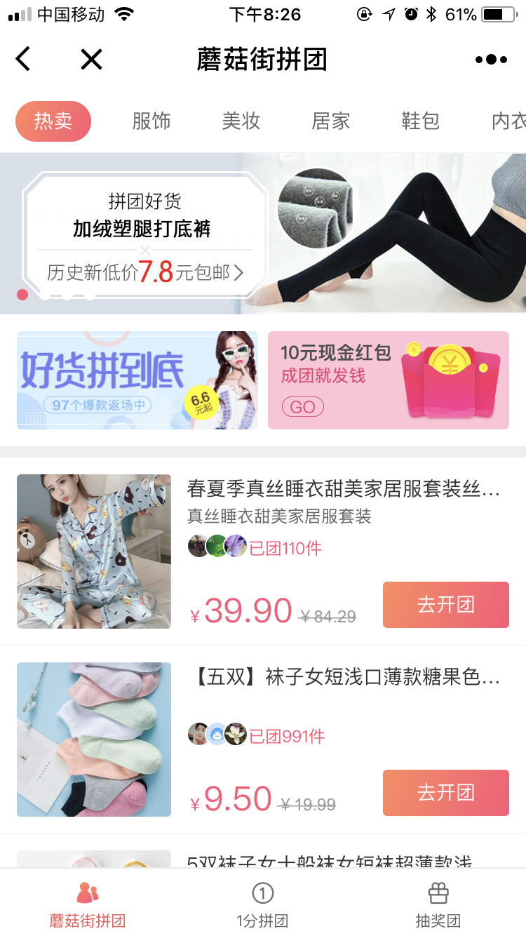
蘑菇街小程序-拼团
拼团入口吸引了7成以上的新用户
依托微信APP的强社交属性，通过邀请好友拼团进行拉新和提高用户黏性。在小程序首页用了近1/3的区域提供了拼团的三个入口，同时对拼团内的商品、分享页样式、商品推荐等都有了全方位优化

Slide 25
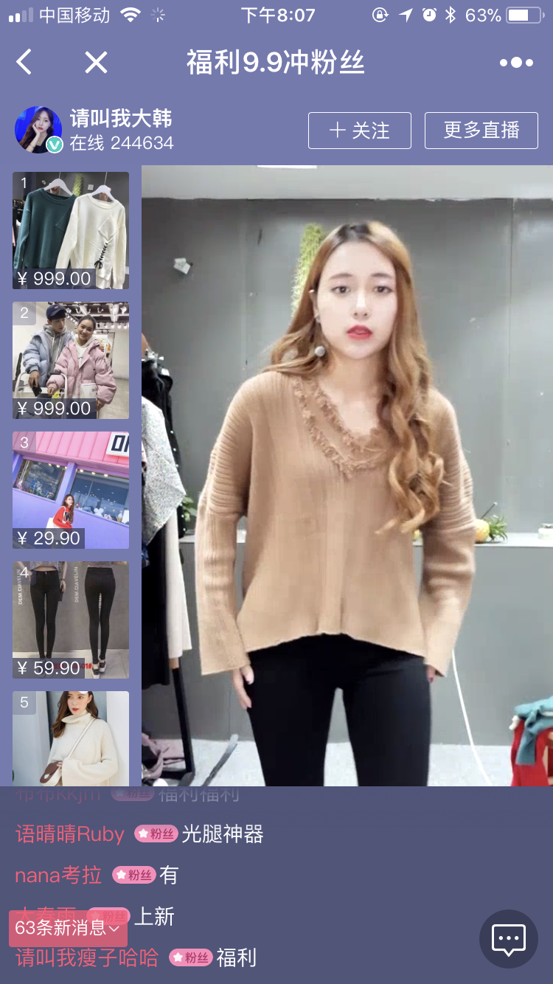
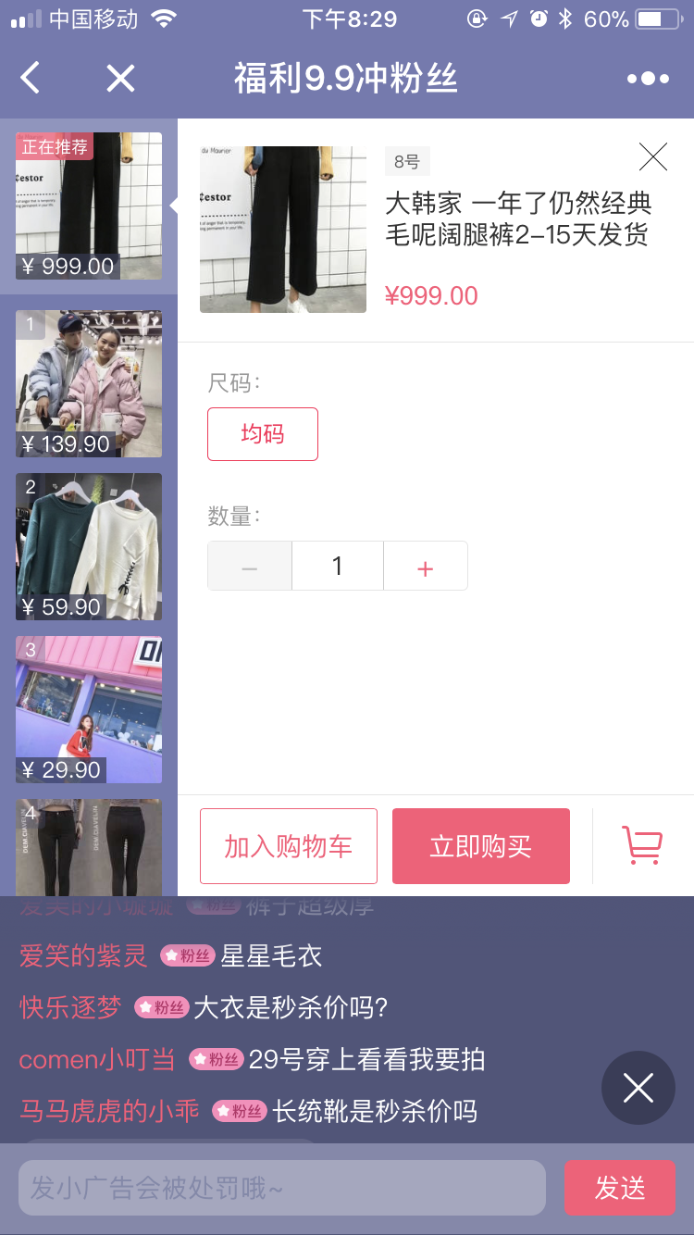
蘑菇街小程序-直播
“网红效应”带来用户粘性和社交传播
直播一度做为互联网风口，直播+电商又成为了一种新玩法。从平面到立体也算是3D试衣的一种实现方式。直播间一键购买也使用户”剁手“更加方便快捷。直播的分享属性+网红的粉丝效应也对平台和商品带来直接流量。
Notes:
主播「导购」的过程可直接分享，从而在不同粉丝之间形成传播，带来大量的人流聚集，强大的网红效应又会直接促成下单和复购。
据统计，双 11 期间，蘑菇街小程序的直播间日销售额达到平日 28.57 倍；直播小程序新客占比是 App 的 4.75 倍；有主播的直播间复购率最高超过了 90% 。

Slide 26
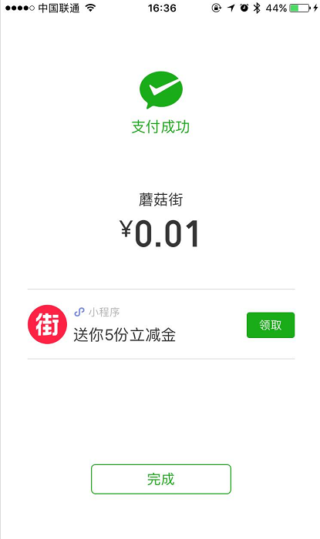
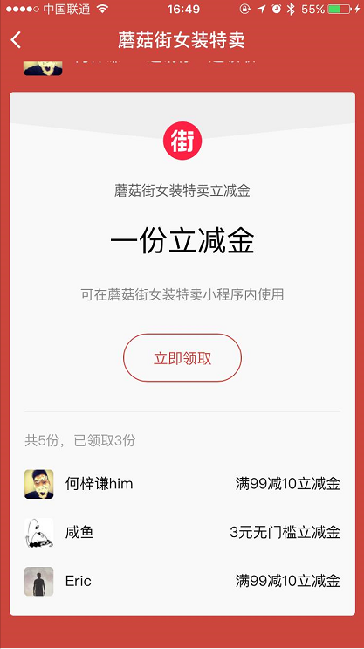
蘑菇街小程序-社交立减金
发挥老用户作用进行社交裂变推广
在活动期间，用户在购物之后获得购物“立减金”（属于卡券），然后用户可以自己领取并分享给好友，好友领取后可以通过快速入口进行购物。
Notes:
老拉新，老带新
社区超市
新华社 这种的内容 发布
工具类的 只能识别花卉的小程序 车来了 小睡眠
农行的小程序
线下餐厅
等
目前也是经常各地开公开课什么的，
估计以后小程序的应用也会越来越广泛
Over

Slide 27
谢谢

